Slide 1



Séminaire cadres
05 / 06 / 2026 – Groupe FIM
15/03/2022

Slide 2
SDSI
Schéma Directeur du
Système d’Information

Slide 3
Avant tout, petit rappel du : qui – quoi – où – quand et comment du SSI
De quoi qu’on parle ?

Slide 4


Qui
Prestataires externes et collègues internes avec qui il faut travailler et se coordonner de manière directe ou indirecte
Notes:
Ici on voit la presque totalité des prestataires, il en manque des très bons comme BAPI !

Slide 5
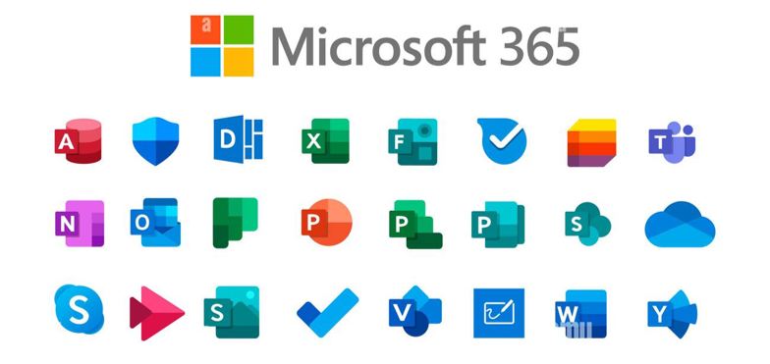














quoi
Matériels physiques ou virtuels, logiciels, services, en local ou en ligne,…
Notes:
Ici l’intégralité des logiciels ou presque

Slide 6



L’acais, c’est…
L'ACAIS, c'est :
156
320
14
34
Smartphones
Ordinateurs fixes ou portables
Machines virtuelles
qui sont placées sur
2 serveurs qui permettent d'accéder aux 10 baies
Bornes wifi reliées à l’une des 10 baies ce qui permet le maillage internet
L'ACAIS, c'est un seul technicien pour tout çà…

Slide 7
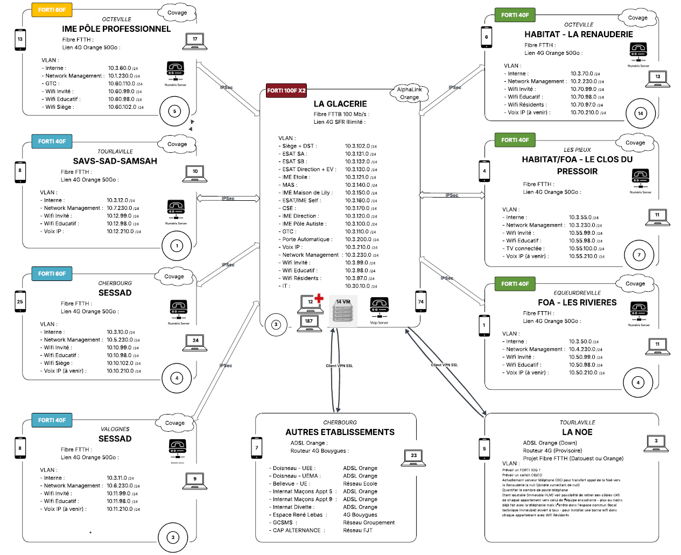
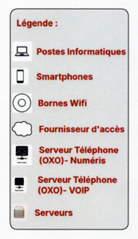
où
Sur l’ensemble des sites de l’ACAIS,
et ailleurs…
Notes:
Tous les lieux où le système d’information se doit de fonctionner au mieux…

Slide 8
quAND ET COMMENT
Aujourd'hui les demandes sont traitées un peu par ordre d’arrivée
Les chantiers ne sont pas toujours planifiés à l’avance
Les chantiers sont traités sans impact (le moins possible) pour les professionnels sur le terrain
Les déploiements et dépannages de matériels sont fait avec les compétences actuelles du responsable et du coordinateur SI, avec le soutien de notre infogérant
Nous mettons donc en place un schéma directeur pour être plus efficient possible, avec l’appui de Timothée

Slide 9
Schéma Directeur du Système d’Information
SDSI 2026-2028

Slide 10
Projets planifiés
Migration LDAP et mise à jour des dossiers de partages
Sécurisation physique des baies informatiques
Mise en place d’un coffre fort numérique
Mise en place d’un plan de sécurité SI
Mise à jour de la solution de ticketing de l’ACAIS
Déploiement encadré de l’IA au sein de l’ACAIS
Mise en place d’un MDM (Mobile Device Management)
Rédaction d’une procédure cadre SI

Slide 11
Migration LDAP et dossiers de partages
Refonte des dossiers de partage réseau
Réécriture des pratiques GED/Dossier/OneDrive
Migration de l’Active Directory
Mise en place d’un archivage
Échéance : Mars 2027
Notes:
Migration du LDAP et des dossiers de partage
Projet prioritaire en raison d’un double annuaire LDAP (dont un non sécurisé) constituant une faille de cybersécurité.
Comprend le nettoyage des partages réseau, le basculement d’une partie des données vers la GED et la mise en place d’un espace d’archivage sur NAS pour les fichiers lourds de l’ESAT (évite la duplication RAID et réduit les coûts de stockage).
Un travail préparatoire a déjà été réalisé avec Chloé et Sylvain sur l’arborescence, nous allons y revenir
Implique un renforcement technique de Sylvain (Active Directory, partages serveurs) pour réduire la dépendance coûteuse à DATA Ouest.
Échéance cible : décembre 2026.

Slide 12
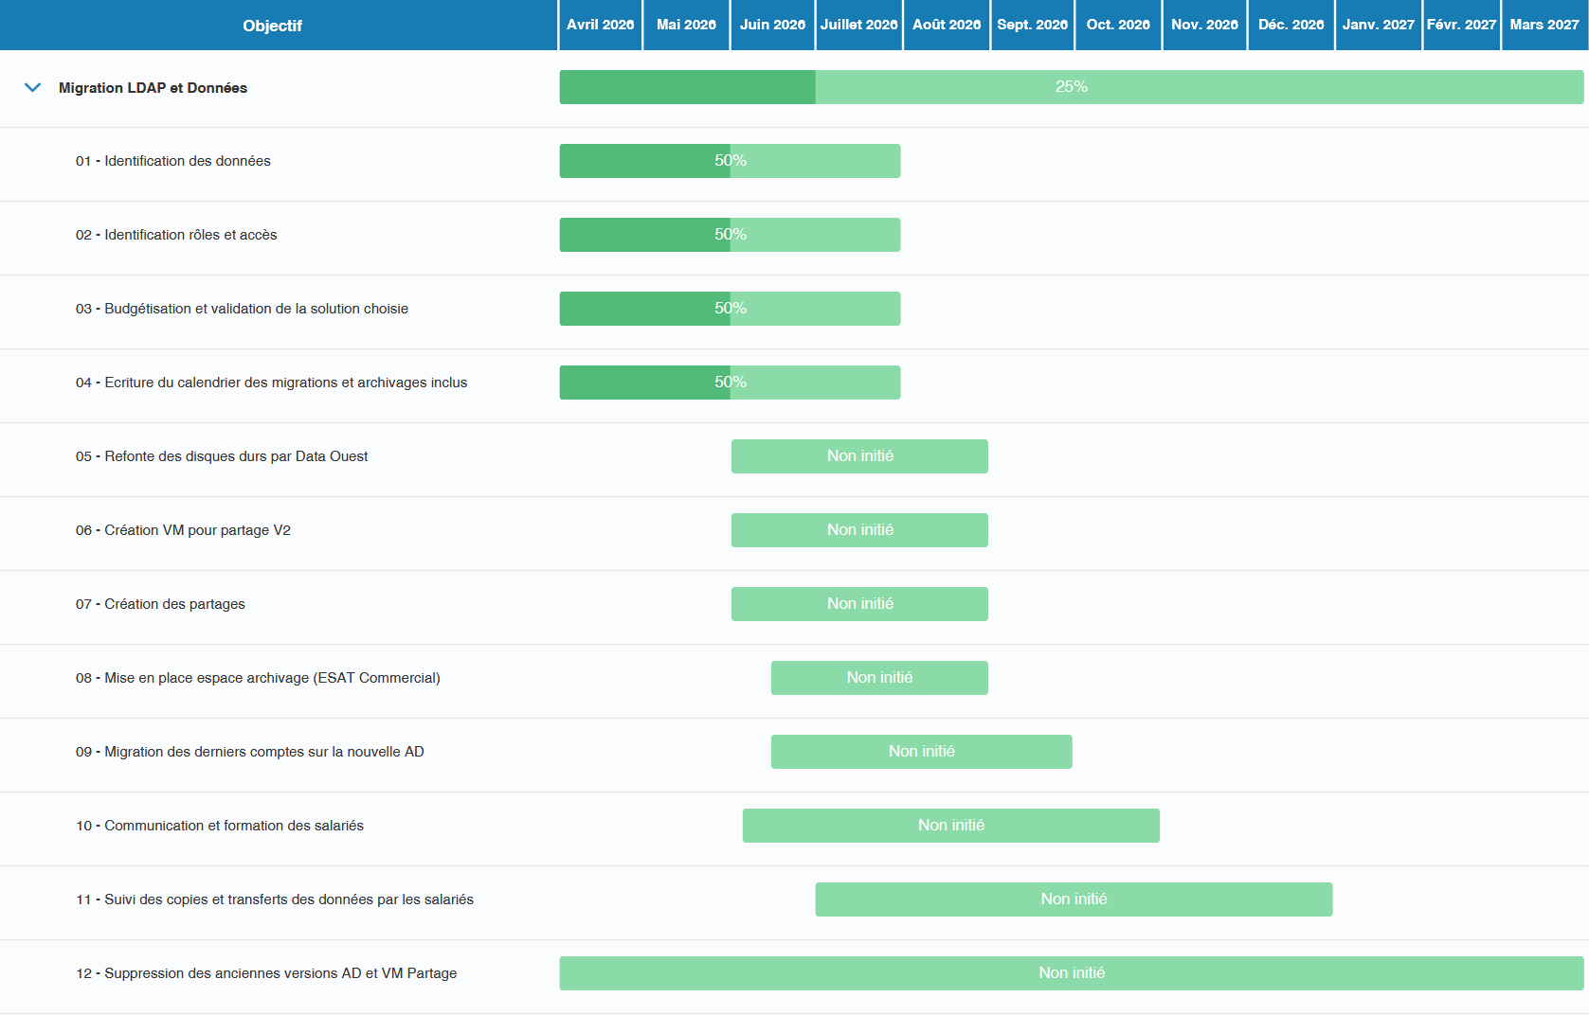
Migration LDAP et dossiers de partages

Slide 13
Cybersécurité informatique
Les 3 prochaines diapos concernent directement ou indirectement la cybersécurité :
  Sécurisation physique des baies informatiques
  Mise en place d’un coffre fort numérique
  Mise en place d’un plan de sécurité SI

Slide 14
Cybersécurité informatique
C’est « Le » sujet informatique insuffisamment pris en compte par l’ensemble des salariés de l’ACAIS :
  Partage des mots de passe
  Partage des accès aux différentes sessions
  Stockages d’un peu de tout et n’importe où

Slide 15
Cybersécurité informatique
Une amende administrative pouvant s’élever jusqu’à 10 millions d’euros ; ou jusqu’à 2% du chiffre d’affaires annuel mondial total de l’entreprise, en cas de violation des obligations générales à la sécurité des données à caractère personnel, de l’obligation d’analyse d’impact ou de la désignation d’un délégué à la protection des données (article 83.4 du RGPD)
Notes:
L’absence d’analyse d’impact, de délégué ou de sécurisation (MDP et accès) entraîne un gros risque financier.

Slide 16
Cybersécurité informatique
Une amende administrative pouvant s’élever jusqu’à 20 millions d’euros ; ou jusqu’à 4% du chiffre d’affaires annuel mondial total de l’entreprise, en cas par exemple, de violation des droits des personnes ou du non-respect d’une injonction émise par la CNIL (article 83.5 du RGPD)
Notes:
L’absence de respect des droits des personnes et de leurs données entraîne un gros risque financier.
C’est l’affaire de tous : non partage des mots de passe et accès aux ordinateurs, téléphones,…

Slide 17
Sécurisation des baies informatiques
Limitation des accès physiques possibles aux baies de brassage
Remplacement des onduleurs
Échéance : Juillet 2026
Notes:
Sécurisation des baies informatiques
Constat : plusieurs baies accessibles sans clé, certaines servant de lieu de stockage ou de réfrigérateur (ex. Sessad, IME, ESAT).
Solutions envisagées avec Benoît (services généraux) : pose de barrières, système de badge, éventuellement mise en cage de l’équipement.
Projet sans chiffrage précis à ce stade, jugé rapide.
Fin estimée : été 2026.
Renouvellement des onduleurs
Plusieurs unités arrivent en fin de vie (durée de vie moyenne d’un onduleur standard : 3 ans).
Coût unitaire (appareil + prestation) : 1 500 €

Slide 18
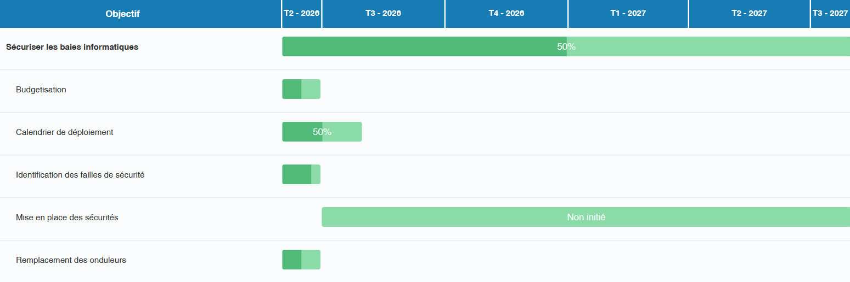
Sécurisation des baies informatiques

Slide 19
Mise en place d’un plan de sécurité SI
Application des recommandations de sécurité de l’audit de Cybersécurité
Rédaction de PCA/PRA
Échéance : Avril 2027
Notes:
Plan de sécurité SI
Application des recommandations de l’audit cybersécurité mené avec Normandie Santé (phase 2 après la rencontre avec M. Coutant début juillet).
Rédaction du plan de continuité (PCA) et du plan de reprise d’activité (PRA).
Étude de faisabilité pour la migration vers le SSO (authentification unique via Office 365).
Le SSO ne pourra être attaqué réellement qu’à partir de début 2027, en raison de la charge déjà dense de fin 2026 ; finalisation prévue au plus tard avril 2027.

Slide 20
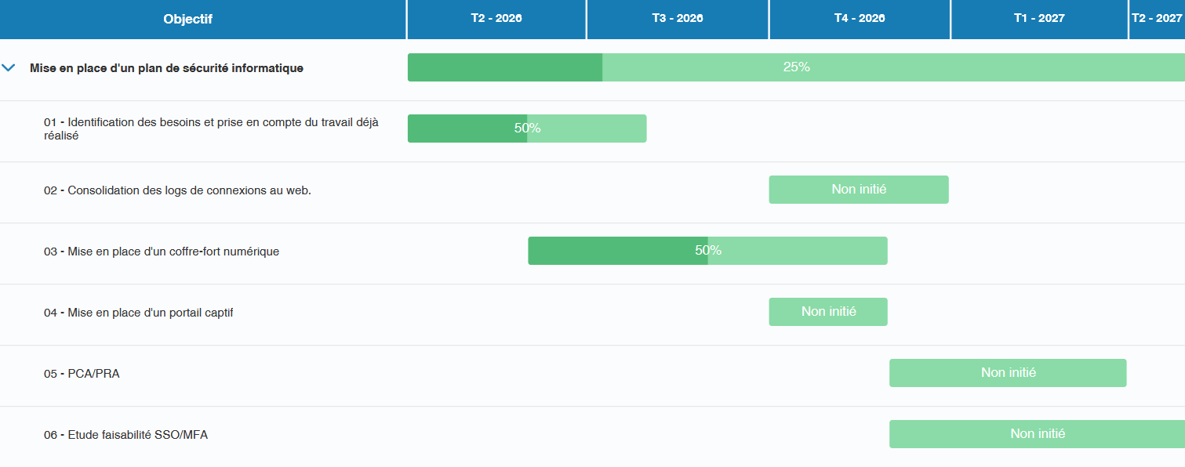
Mise en place d’un plan de sécurité SI

Slide 21
Mise en place d’un coffre-fort numérique
Mise en place d’une solution centralisée de la gestion des mots de passe
Échéance : Novembre 2026
Notes:
Coffre-fort numérique des mots de passe
Centralisation sécurisée des mots de passe pour l’ensemble des utilisateurs (une seule solution au lieu de pratiques individuelles).
Plusieurs solutions en cours d’évaluation.
Projet peu coûteux, déploiement rapide.

Slide 22
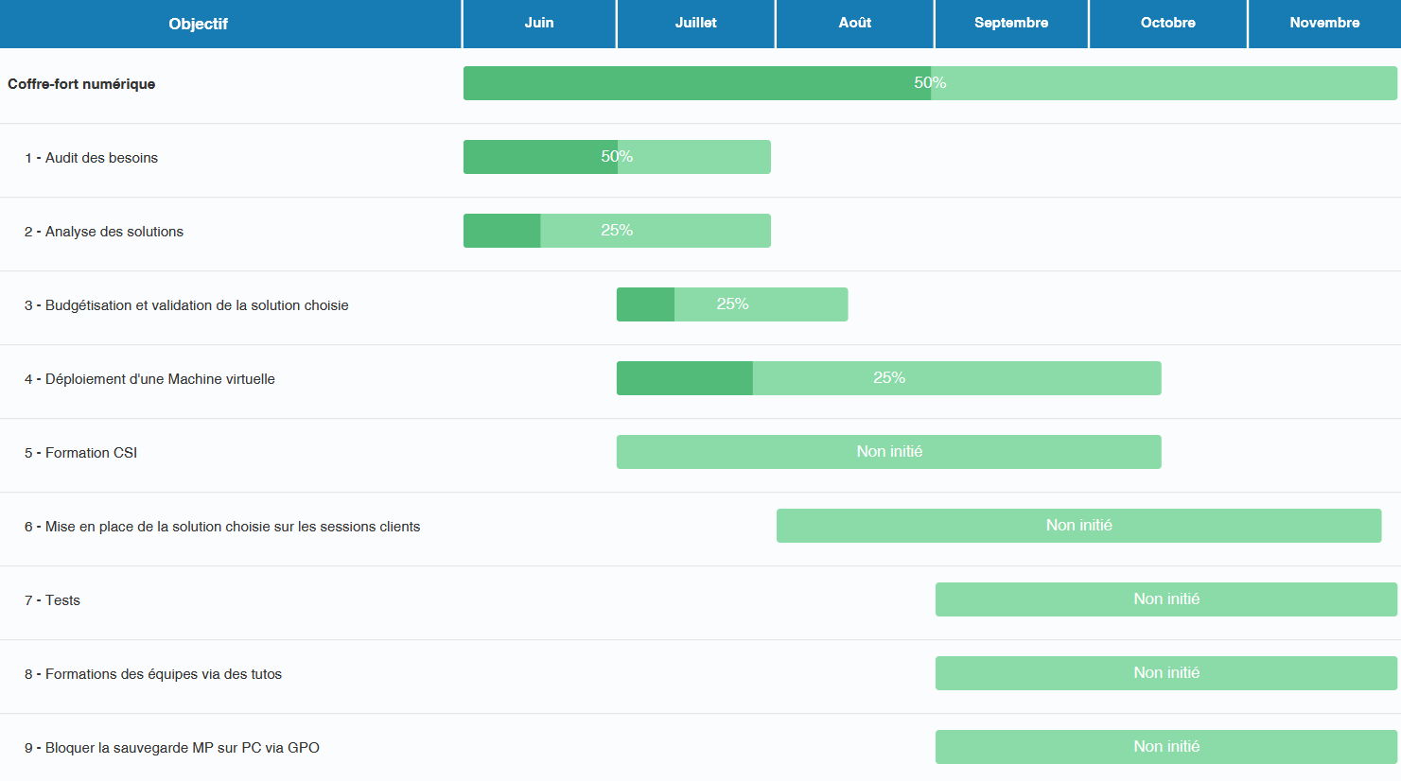
Mise en place d’un coffre-fort numérique

Slide 23
Mise à jour de la solution de ticketing
Reprise de contrôle sur la solution actuelle et mise à jour du code pour amélioration des fonctionnements
Échéance : Octobre 2026
Notes:
Solution de ticketing
Conservation de la solution existante (préférée par Benoît à AGEVAL pour la gestion par bâtiment).
Refonte du code et ajouts fonctionnels, avec une part de sous-traitance portée par Timothée.
Chantier à échéance courte, assez simple.

Slide 24
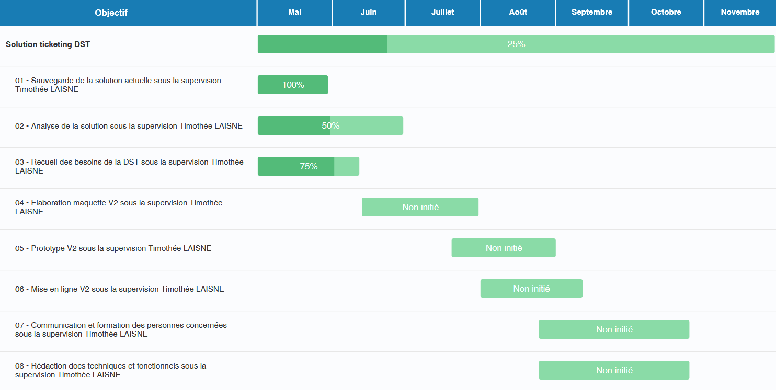
Mise à jour de la solution de ticketing
Notes:
Le travail se fait sous la supervision de Timothée car, nous n’avons pas les compétences internes et qu’il n’y a pas forcément intérêt à les acquérir dans l’immédiat

Slide 25
Déploiement encadré de l’IA au sein de l’ACAIS
Sensibilisation des équipes et rédaction d’un cadre réglementaire d’utilisation adapté à ACAIS
Création d’espace d’expérimentation et déploiement à l’échelle de l‘établissement
Échéance : Juillet 2027
Notes:
Déploiement de l’Intelligence Artificielle (IA)
Année 2026 modeste : recueil des besoins, premières sensibilisations, expérimentations dès l’été.
Budgétisation d’un déploiement à grande échelle pour début 2027.
Recherche de subventions fléchée sur cette fiche.

Slide 26
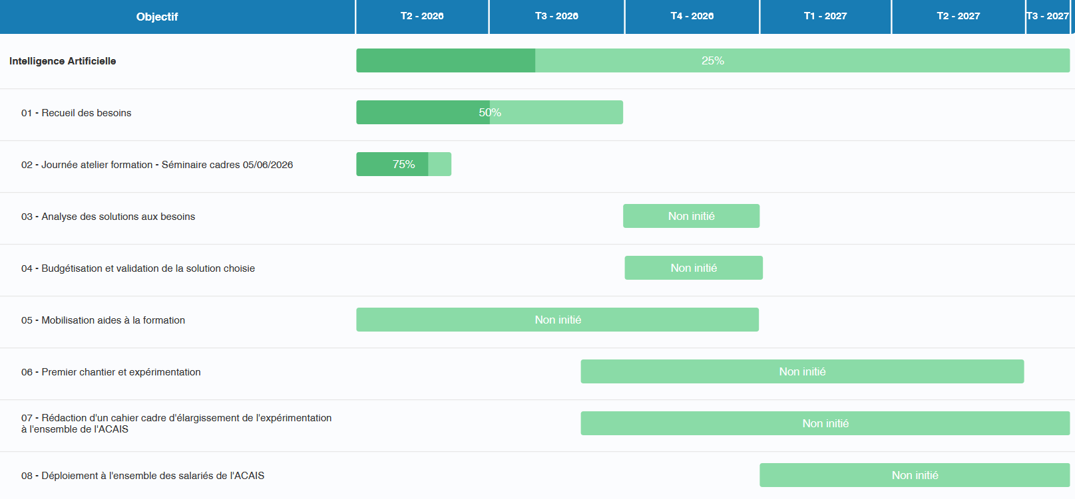
Déploiement encadré de l’IA au sein de l’ACAIS

Slide 27
Mise en place d’un MDM
Mise en place d’une solution de déploiement et pilotage des terminaux mobiles de l’établissement
Déploiement piloté de 106 nouveaux smartphones
Échéance : Novembre 2026
Notes:
MDM (Mobile Device Management)
Gestion centralisée de tous les smartphones de l’ACAIS (renouvellement en cours d’environ une centaine de téléphones).
Permet un paramétrage automatique, gain de temps considérable (quelques jours au lieu de 3 semaines pour Sylvain).
Déploiement urgent car le renouvellement va bientôt commencé.
Objectif de mise en place : juin 2026 repoussée à novembre 2026

Slide 28
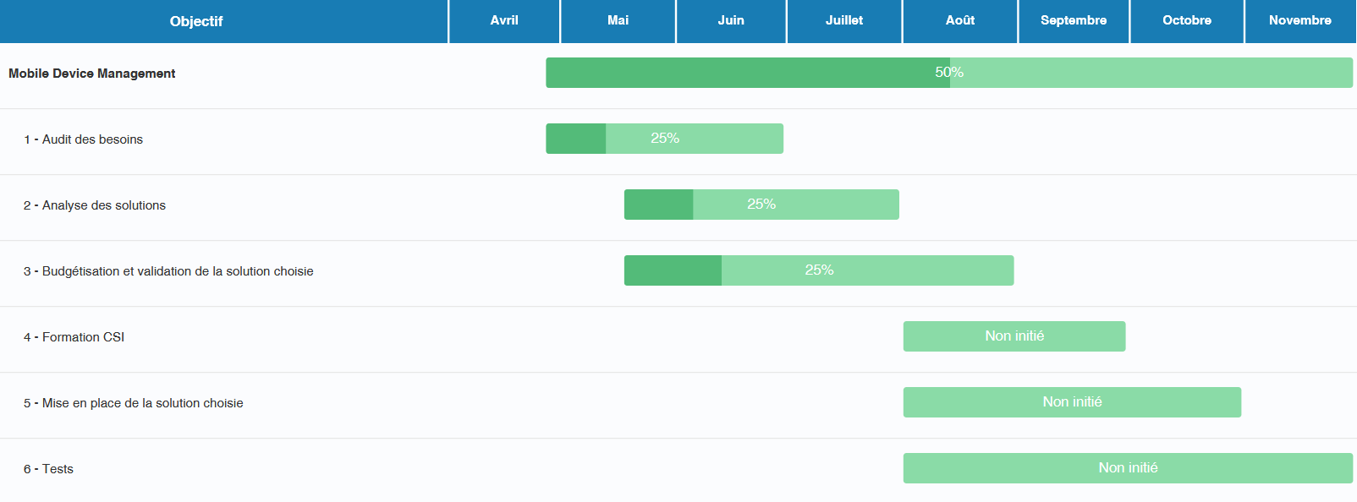
Mise en place d’un MDM

Slide 29
Rédaction d’une procédure cadre SI
Formalisation et rédaction de l’ensemble des documents de services : processus, procédure, charte informatique
Échéance : Décembre 2027
Notes:
Procédures cadres du SI
Formalisation progressive de la prise en main du SI par Olivier et Sylvain : rédaction des processus, procédures, refonte de la charte informatique, délais et modalités de traitement.
Projet au long cours, jusqu’en décembre 2027 ou 2028.

Slide 30
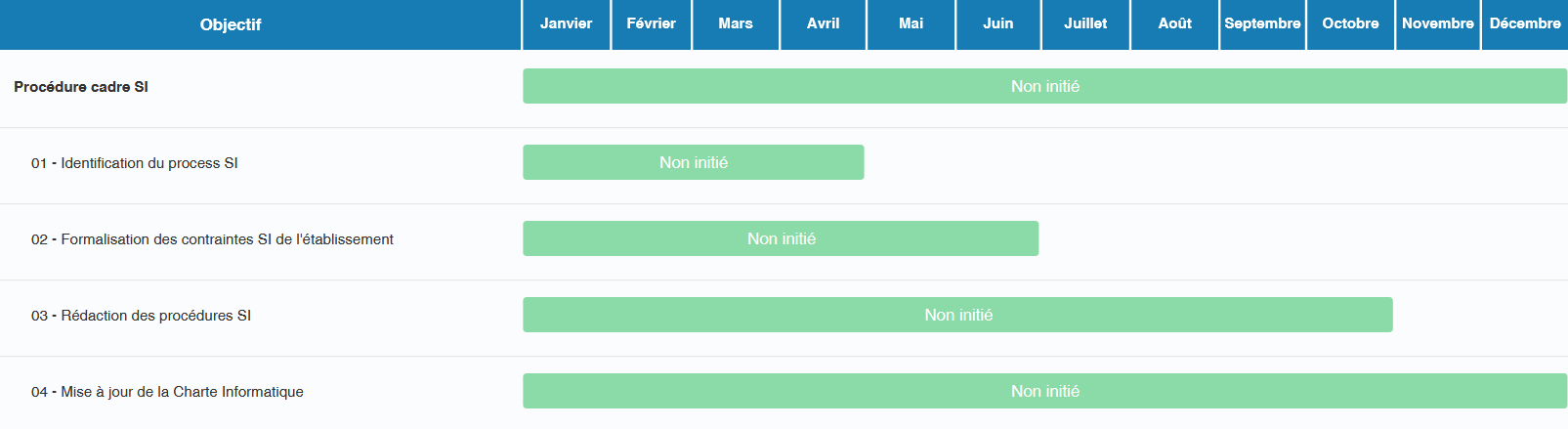
Rédaction d’une procédure cadre SI

Slide 31
Projets «non» planifiés
Licences Office 365
GTC
Arborescence réseau
Tri et suppression des données sur le serveur

Slide 32
Licences office 365
Changement des règles de licences et de tarifications par Microsoft
Besoin d’évaluer les coûts supplémentaires et les fonctionnalités à ajouter (MDM, Entra ID,…)
Échéance : fin juin 2026
Notes:
Les licences vont être plus cher dès juillet et nous n’allons plus pouvoir bénéficier de la forme d’achat actuelle, qui fait que nous allons devoir en acheter plus qu’aujourd’hui…

Slide 33
GTC – Gestion à distance du chauffage
Sécuriser les accès au logiciel de pilotage à distance des installations de chauffage pour que les entreprises extérieures puissent y accéder sans se déplacer systématiquement
Échéance : non définie

Slide 34
Arborescence réseau de l’ACAIS
Etude des besoins en cours
Mise en place rapide d’une arborescence réseau simplifiée pour pouvoir réaliser la fiche «Migration LDAP et dossiers de partages » dans le respect de la RGPD
Échéance : 1er trimestre 2027
Notes:
Il y a urgence à migrer LDAP et Dossiers partagés car la machine virtuelle qui héberge le LDAP n’est plus mise à jour et sa sécurité est donc insuffisante.
La migration LDAP va imposer de passer tout le monde en session (plus aucun accès collectif)

Slide 35
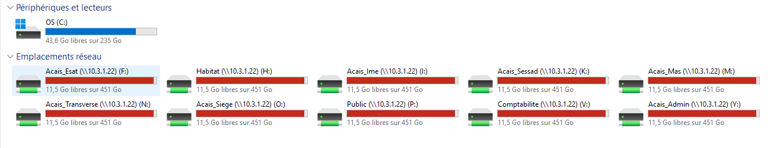
Arborescence réseau de l’ACAIS
Situation actuelle du réseau
Notes:
Situation actuelle , pour passer de 10 à 3 lecteurs
Pilotage
Processus Principal
Support

Slide 36
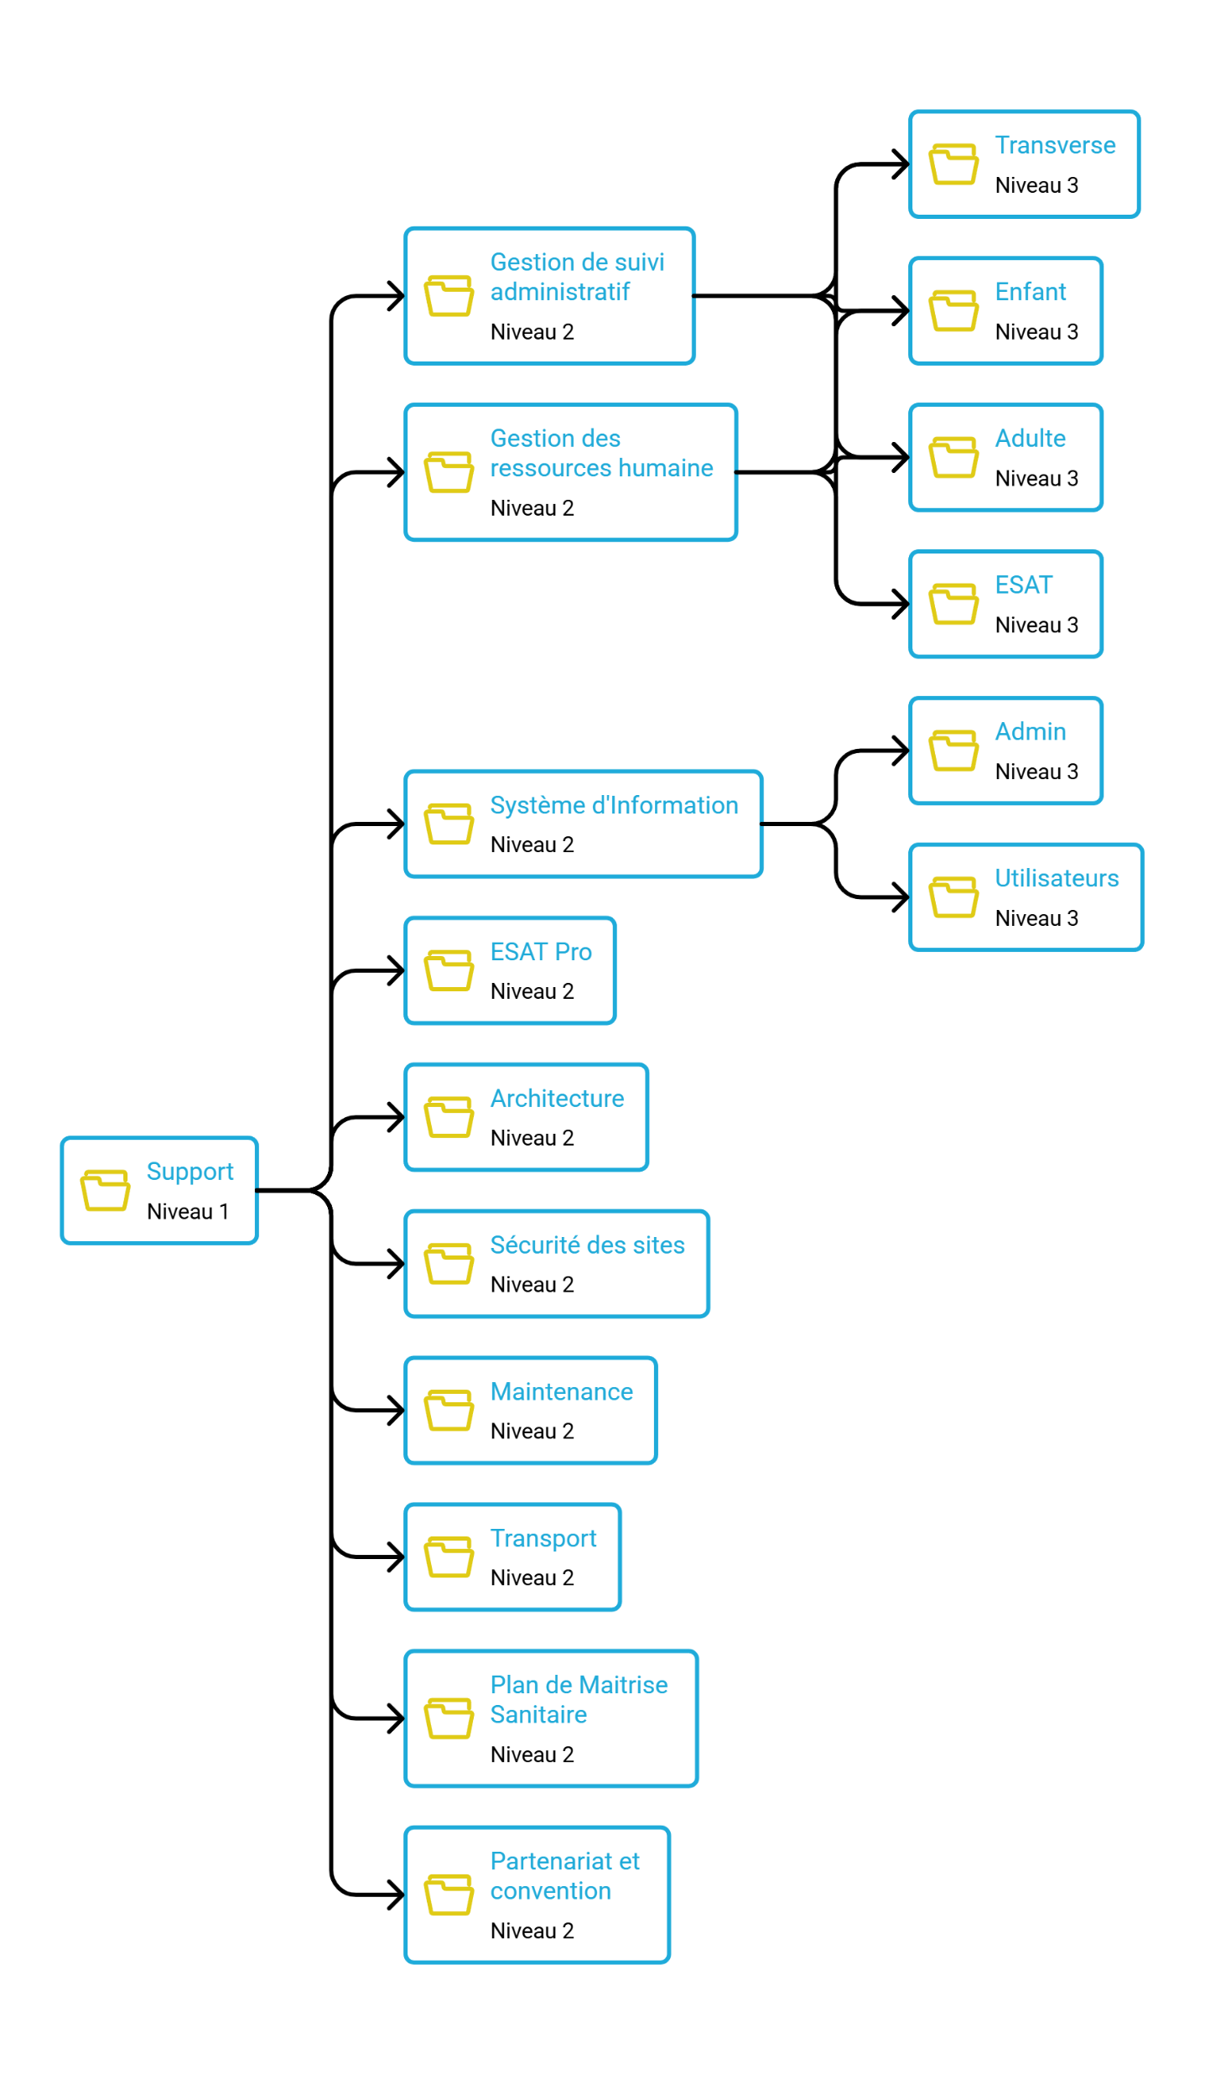
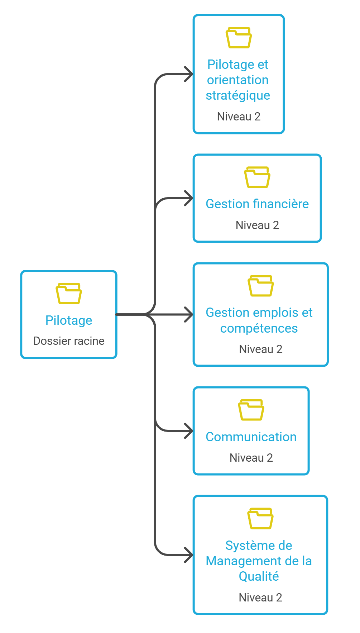
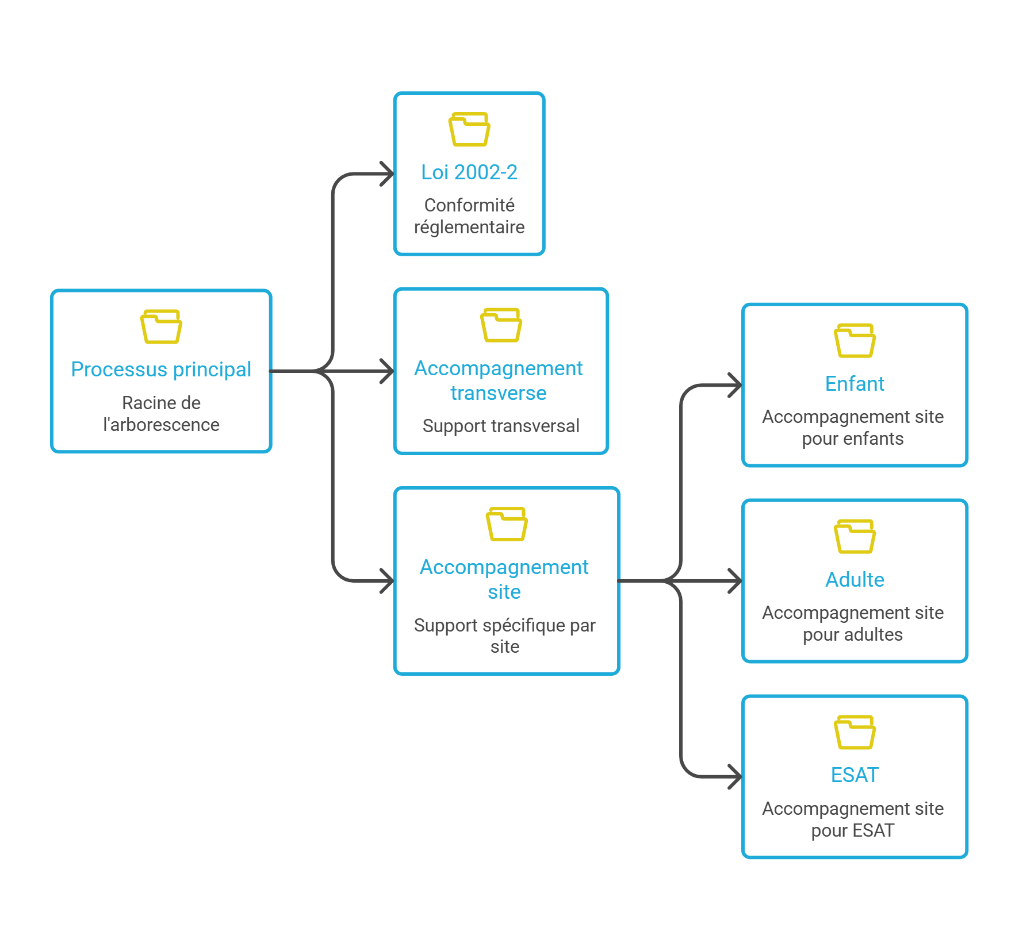
Arborescence réseau de l’ACAIS
Situation future du réseau
Notes:
Pilotage ne sera pas accessible à tous, il concerne les enjeux stratégiques de l’ACAIS. Majoritairement, ce sont les directions et le siège qui y accèdent.
Support, comme son nom l’indique s’adresse davantage aux fonctions supports : DST (sécurité, maintenance, transports,..), GRH, Système d’Information, ESAT Pro
Processus principal est accessible à l’ensemble des salariés selon ses établissements de rattachement et ses besoins

Slide 37
Arborescence réseau de l’ACAIS
Le Rangement
OneDrive : les salariés peuvent conserver leurs données personnelles (l’ACAIS n’y a pas accès)
L’ordinateur (plus précisément la session), on ne trouve que les données/documents en cours d’élaboration et non collaboratifs avant qu’ils ne soient placés sur Agéval, Imago ou les serveurs.
Les serveurs, ce sont les documents de travail partagés en cours d’élaboration ou validés, avant diffusion sur Agéval si besoin.
Quelque soit l’endroit pas de données normatives
Échéance : avant fin 2026… pour pouvoir la migration au 1er trimestre 2027
Notes:
Nécessité urgente de faire prendre conscience à l’ensemble de vos équipes que l’on ne peut pas tout mettre sur les serveurs : aucune donnée personnelle ou nominative concernant les usagers, aucune donnée de santé, pas ou peu de photos :
Sur OneDrive, les salariés peuvent conserver leurs données personnelles (l’ACAIS n’y a pas accès)
Sur l’ordinateur (plus précisément la session), on ne trouve que les données/documents en cours d’élaboration et non collaboratifs avant qu’ils ne soient placés sur Agéval, Imago ou les serveurs.
Sur les serveurs, ce sont les documents de travail partagés en cours d’élaboration ou validés, avant diffusion sur Agéval si besoin.
Quelque soit l’endroit pas de données normatives : RGPD Oblige
Aujourd’hui on trouve des documents administratifs, des PAP, des photos, des vidéos, des ordonnances et même des bouts de dossiers médicaux.

Slide 38
Tri et suppression des données sur le serveur
Toutes les données stockées sur le serveur vont devoir migrer sur un nouveau serveur, un travail de tri et d’archivage va donc devoir être réalisé par l’ensemble du personnel.
Aucune donnée nominative, donnée d’identité, donnée de santé ne devra être conservée. Soit, elles seront sauvegardées dans Imago, soit elles seront supprimées.
Échéance : Décembre 2026
Notes:
Toujours la RGPD !
Suivi des chefs de services, nomination de référents sur les équipes. Dès début juillet les consignes vont arriver. Avec des échéances et une date limite à laquelle tous les accès seront coupés.
Toutes les photos antérieures à novembre 2025, devront être effacées. Chaque année en, en janvier de l’année N, les photos antérieures à novembre N-1 seront concernées. 14 mois de sauvegarde, afin de ne pas retirer en janvier les photos de noël et du réveillon qui viennent d’avoir lieu. On imprime les photos que l’on souhaite donner aux usagers et on les supprime ensuite.

Slide 39

charte informatique
Notes:
La Parole à Chloé

Slide 40
Impact sur les besoins en compétences
Plan de formation

Slide 41
Formation-sensibilisation
RGPD
Cybersécurité
Usages adaptés du DUI (unifié par établissement)
Intelligence Artificielle
Bureautique Office 365 (Word, Outlook et outils collaboratifs)
GED et partages
Coffre-fort
Formations des CSI et RSI
Notes:
Besoins en compétences et plan de formation
Pour Olivier : formations orientées pilotage stratégique du SI, architecture réseau, virtualisation, administration système de 1er niveau, intelligence artificielle.
Pour Sylvain : montée en compétences techniques avec certifications (Cisco, Microsoft, Fortinet) sur le routage, firewalling, Active Directory, PowerShell/scripting, MDM, et IA. Ces certifications sont finançables par l’OPCO.
Il y a également des demandes de formation web / réseaux sociaux / community management
L’ensemble des besoins devra être remonté à Manuela avant le codir du 3 juillet pour intégration dans le plan de formation, qui sera finalisé en septembre.

Slide 42
Formation-sensibilisation
Comment ?
  Mobilisation du plan de formation
  Elaboration d’une plateforme formation avec attestation de suivi
  Intervention sur site

Slide 43
Impact sur les besoins matériels
Plan d’investissement

Slide 44
BESOINS MATERIELS
Remplacement d’un onduleur
Amélioration des outils de vidéoprojection sur le SESSAD de Cherbourg, l’IME et le Siège
Mise en place d’un NAS pour l’ESAT Commercial
Remplacement et déploiement de 106 smartphones qui ne disposent plus d’aucune mise à jour de sécurité
Achat de badges de sécurité pour les baies informatiques
Notes:
Dans les dépenses il y a également la MDM, le coffre-fort numérique et les licences office 365

Slide 45
BESOINS MATERIELS
Les smartphones si on investit dans la continuité:

Slide 46
BESOINS MATERIELS
Les smartphones si on monte en gamme:

Slide 47


Merci pour votre attention

